Slide 1
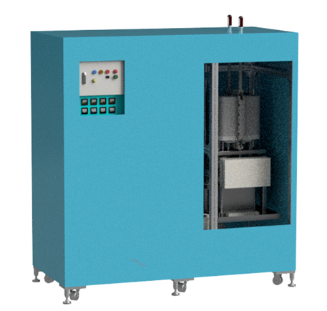
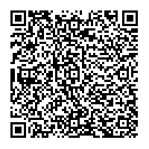
おおさかカーボンニュートラルビジネスネットワーク会員企業
水素
分散型・随時利用型
再エネ活用SOEC水素製造装置
会社名
株式会社グリーン・メタネーション研究所
本社・大阪の拠点
大阪市
会社
紹介
弊社は「いつでも、どこでも、誰でも、好きな時に、好きな量だけ水素が使える、分散型水素社会の実現」をスローガンとし、ユーザー目線の水素社会の実現に寄与するために、 SOEC(固体酸化物形電解セル)水素製造装置の開発実証に取り組んでます。
技術
詳細
装置概要
● elcogen社製 E3000スタック使用
● SOEC/SOFC両用型システム
（水素生成3N㎥/h,電力供給3kW)
● 装置サイズ
L )800㎜ , W)1800㎜ , H)1900㎜
SOECによるコンパクトで高効率な水素製造装置で、
以下の新規性及び優位性を有します。
● 個産個消を可能にするコンパクトな水素製造装置
● 高効率なSOECによる水素製造装置(SOFC両用型)
● 再エネ電源も利用できるグリーン水素製造装置
● 水素だけでなく、メタンやアンモニアも製造できる
マルチなエネルギー供給装置への発展性
期待する技術の活用方法・連携先
問い合わせ先
・脱炭素エネルギーのマルチ化を目指す企業や自治体との連携
・建設業におけるZEB/ZEHのエネルギー供給システムへの組み込み
大阪府商工労働部成長産業振興室
産業創造課グリーンビジネスG
〒559-0855
大阪市住之江区南港北1-14-16
大阪府咲洲庁舎25階
TEL：06-6210-9484
メールアドレス：green@gbox.pref.osaka.lg.jp
令和７年５月１日時点

